Slide 1
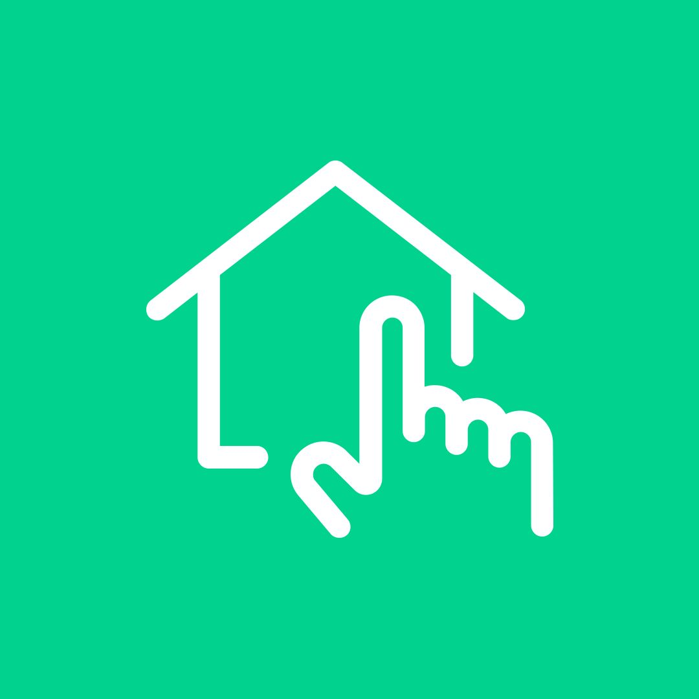
Maison domotique

Slide 2

À quel besoin répond ce produit ?
3 besoins
La gestion et l’économie d’énergie
Un confort optimal pour le consommateur
Une sécurité performante

Slide 3
Composition du produit
La maison domotique doit répondre à 3 principaux besoins.
La gestion et l’économie d’énergie
Un confort optimal pour le consommateur
Une sécurité performante

Slide 4
This work is licensed under a Creative Commons Attribution-ShareAlike 3.0 Unported License.
It makes use of the works of Mateus Machado Luna.

